Slide 1
UNIVERSIDADE FEDERAL DE PELOTAS Especialização em Saúde da Família
Intervenção na qualidade de atenção do Pré-natal e Puerpério da equipe Rio Real no município de Poço Verde
Sandra Miria Moura de Paula

Slide 2
Justificativa
Mortalidade infantil
Redução da mortalidade infantil nas ultimas décadas ¹
Em 2010, 18,6 óbitos por 1000 nascidos vivos ¹
Do total de mortes de crianças menores de um ano, 52% ocorrem no período neonatal ².
¹ IBGE,2010;
² Secretaria de Vigilância em Saúde, MS, informações do SIM e Sinasc

Slide 3
Justificativa
Causas de óbitos neonatal:
Fatores maternos;
Complicações da gravidez, do trabalho de parto e do parto,
Malformações congênitas e anomalias cromossômicas, predomínio de cardíacas.

Slide 4
Mortalidade materna
Em 2010: 870 óbitos maternos por cada 100000 nascidos vivos no primeiro semestre. Em 2011: 705 óbitos maternos ³.
Problema de saúde pública.
A maior prevalência é entre mulheres e crianças das classes sociais com menor ingresso e acesso aos bens sociais.
Ministério da Saúde, 2010

Slide 5
Justificativa
Causas da mortalidade materna
Obstétricas diretas e indiretas,
Predisposição biológica,
gravidez na adolescência
Dificuldade de acesso
Baixa qualidade do atendimento recebido
Falta de ações e capacitação de profissionais voltadas para riscos específicos.

Slide 6
Justificativa
Dificuldade visível é a falta de acompanhamento ambulatorial no final da gestação momento importante onde é maior a probabilidade de intercorrências obstétricas
Ministério da Saúde, Atenção ao Pré-Natal de Baixo Risco, 2012

Slide 7
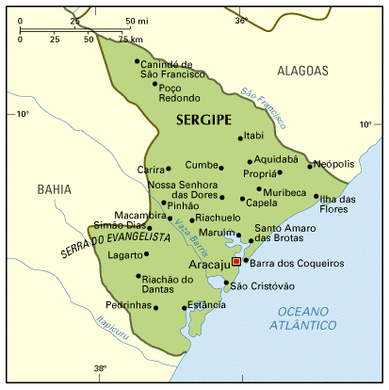
Município de Poço Verde
Localização. Estado de Sergipe a 146 km de Aracaju

Slide 8
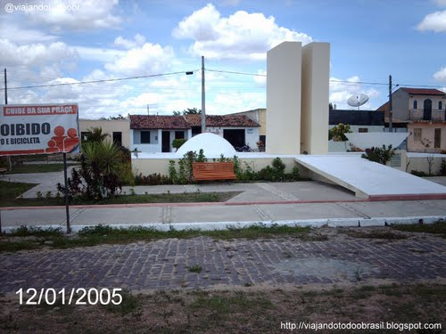
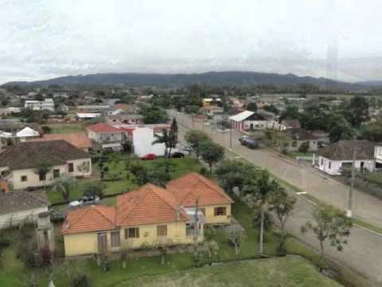
Município de Poço Verde
População. 21.968 habitantes, 12.306 residentes na área urbana e 9.662 na área rural.
Atividades econômicas predominantes. agricultura e pecuária.

Slide 9
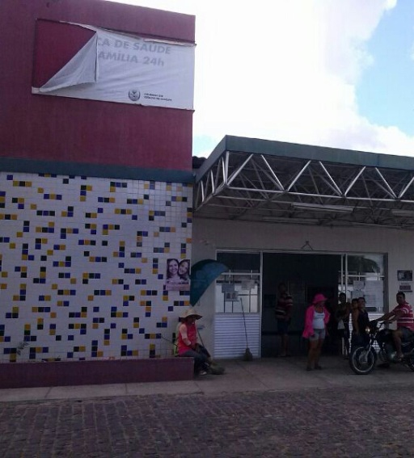
Situação da UBS “Clínica da Família”
Situada na área urbana de Poço Verde.
Unidade mista: APS e pronto atendimento
PA 24 horas
Não conta com serviço hospitalar. Encaminha internamentos para o Hospital Regional

Slide 10
Situação
Seis equipes saúde da família
Não conta com NASF
Não dispõe de atenção especializada ou CEO
Os encaminhamentos são para o hospital regional no município de lagarto, a 70 km, ou para a capital do estado.

Slide 11
Situação do pré-natal e puerperio antes da intervenção

Slide 12
Situação do pré-natal e puerperio antes da intervenção
No pré-natal a equipe apresentava várias dificuldades em relação a falta de adesão ao pré-natal, captação precoce das gestantes, realização de exames ginecológicos, avaliação da saúde bucal e registros de todo o acompanhamento das gestantes.

Slide 13
Objetivo Geral
Melhorar a Atenção ao Pré-natal e Puerpério

Slide 14
Objetivos Específicos
Ampliar a cobertura do pré-natal
Melhorar a adesão ao pré-natal
Melhorar a qualidade da atenção do pré-natal e puerpério realizado na Unidade
Melhorar registros de informações
Mapear as gestantes de risco
Promover a saúde no pré-natal

Slide 15
Metodologia
Local . UBS “Clínica da Família” do município de Poço verde
Tempo de intervenção . 04 meses
População alvo. Gestantes da área de abrangência

Slide 16
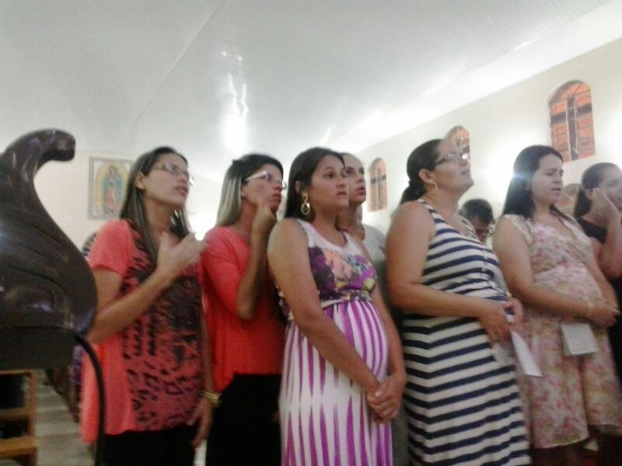
Ações
Ampliar a Cobertura de Pré-Natal
Melhorar a adesão do Pré-Natal
Melhorar a qualidade da atenção ao Pré-Natal e Puerpério

Slide 17
Ações
Melhorar registro das informações
Mapear as gestantes de risco
Promover a saúde no Pré-Natal
Promover o engajamento público

Slide 18
Logística.
Reuniões: gestão, equipes e organizações da comunidade
Capacitações
Instrumentos usados:
Protocolos.
Planilha de coleta de dados
Ficha espelho

Slide 19
Metas e Resultados
Meta. ampliar a cobertura das gestantes residentes na área de abrangência da unidade de saúde que frequentam o programa de pré-natal na unidade de saúde para 100%.

Slide 20
Meta. Garantir a captação de 100% das gestantes residentes na área de abrangência da unidade de saúde no primeiro trimestre de gestão.

Slide 21
Meta. ampliar a cobertura de primeira consulta odontológica, com plano de tratamento, para 100% das gestantes cadastradas.

Slide 22
Meta. 100% das gestantes classificadas como alto risco para doenças bucais, realizem a primeira consulta odontológica.

Slide 23
Meta. realizar a busca ativa de 100% das gestantes faltosas às consultas de pré-natal.

Slide 24
Meta. Realizar a busca ativa de 100% das gestantes faltosas às consultas odontológicas.

Slide 25
Meta . realizar pelo menos um exame ginecológico por trimestre em 100% das gestantes durante o pré-natal.

Slide 26
Meta. realizar pelo menos um exame de mamas em 100% das gestantes durante o pré-natal.

Slide 27
Meta. garantir a prescrição de sulfato ferroso e ácido fólico conforme protocolo em 100% das gestantes.

Slide 28
Meta garantir 100% das gestantes com solicitação de ABO-Rh, na primeira consulta.

Slide 29
Meta. garantir a 100% das gestantes a solicitação de hemoglobina/hematócrito em dia foi proposta para melhorar a qualidade de atendimento.

Slide 30
Meta. garantir a 100% das gestantes a solicitação de glicemia de jejum em dia

Slide 31
Meta. garantir a 100% das gestantes a solicitação de VDRL em dia.

Slide 32
Meta . garantir a 100% das gestantes a solicitação de exame de urina tipo 1 com urocultura e antibiograma em dia.

Slide 33
Meta. garantir a 85% das gestantes solicitações de testagem anti-HIV em dia.

Slide 34
Meta . garantir a 100% das gestantes a solicitação de sorologia para Hepatite B na primeira consulta.

Slide 35
Meta. garantir a 60% das gestantes a solicitação de sorologias para toxoplasmose (IgG e IgM), na primeira consulta.

Slide 36
Meta. garantir que 100% das gestantes completem o esquema da vacina antitetânica.

Slide 37
Meta. Garantir que 100% das gestantes completem o esquema da vacina para hepatite B.

Slide 38
Meta. realizar avaliação de saúde bucal em 100% das gestantes durante o pré-natal.

Slide 39
Meta. Realizar exame de puerpério em 80% das gestantes entre 30º e 42º dias após o parto.

Slide 40
Meta. concluir o tratamento dentário em 100% das gestantes com primeira consulta odontológica.

Slide 41
Meta. manter registro na ficha espelho de pré-natal em 100% das gestantes.

Slide 42
Meta. avaliar risco gestacional em 100% das gestantes.

Slide 43
Meta. realizar a avaliação da prioridade de atendimento odontológico em 100% das gestantes cadastradas na unidade de saúde

Slide 44
Meta. garantir a 100% das gestantes orientações nutricional durante a gestação.

Slide 45
Meta. promover o aleitamento materno junto a 100% das gestantes

Slide 46
Meta. orientar a 100% das gestantes sobre os cuidados com o recém-nascido.

Slide 47
Meta. orientar 100% das gestantes sobre anticoncepção após o parto.

Slide 48
Meta .orientar 100% das gestantes sobre os riscos do tabagismo e do uso do álcool e drogas na gestação.

Slide 49
Meta. dar orientações de higiene bucal para 100% das gestantes e puérperas com primeira consulta odontológica.

Slide 50
Discussão
A intervenção está incorporada a rotina do serviço
Todos os indicadores de cobertura e da qualidade de atendimento melhoraram.

Slide 51
Benefícios para a equipe e serviço
Rever e direcionar as atribuições dos membros da equipe sobre:
Territorialização
Realização do cuidado em saúde na UBBS, domicílio e espaços comunitários
Melhora dos registros
Aperfeiçoamento do acolhimento

Slide 52
Benefícios para a equipe e serviço
Capacitação da equipe.
Uso de protocolos do ministério da saúde
Utilização dos conhecimentos técnico-científicos existentes e dos meios e recursos disponíveis.

Slide 53
Benefícios para a equipe e serviço
Impacto em outras atividades no serviço
Melhora do atendimento geral na UBS
Contribuição para a promoção da cultura da solidariedade e legitimação do sistema público de saúde.

Slide 54
Benefícios para a equipe e serviço
Participação dos profissionais nas atividades de planejamento e avaliação das ações da equipe
Organizar a atenção ao pré-natal e puerpério em todos os aspectos.

Slide 55
Benefícios trazidos à população
Participação da comunidade;
Construção de um novo olhar que considera a usuária em seu ambiente social, econômico, cultural e físico no qual vive;
Melhora na qualidade de atendimento em saúde;
Melhora do acolhimento e da humanização do atendimento.

Slide 56
Mudanças na intervenção
Ampliar o trabalho de conscientização da comunidade em relação ao atendimento prioritário às gestantes,
Aumentar as equipes de saúde bucal

Slide 57
Reflexão
Adquirir conhecimentos e reconhecer capacidades
Tomar atitudes e mudar comportamentos
Desenvolver habilidades para traçar intervenções e implantar ações programáticas, através da análise, listagem dos problemas e prioridades,

Slide 58
Mudar a realidade da assistência
Organização do serviço de forma a atender à reais necessidades da população
Humanização da assistência.
Aprimorar os conhecimentos,
Adquirir qualificação da prática profissional,

Slide 59
Na qualificação da prática profissional foi de grande valia os casos clínicos
Para aprimorar a capacidade de gestão, a organização dos serviços e o planejamento, tivemos conteúdos didáticos sobre saúde coletiva e insumos técnicos científicos

Slide 60
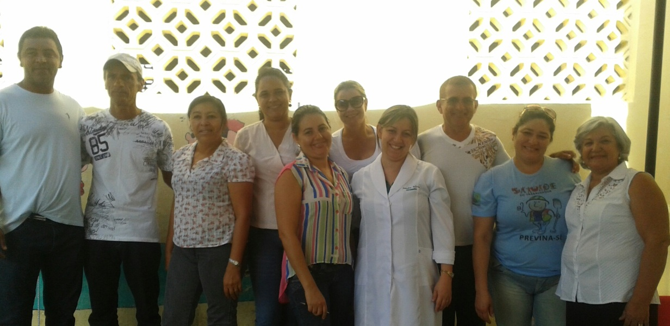
Obrigada pela atenção!

